Slide 1
Инструменты разработчика
Глеб Итенберг
Программист
Notes:
Привет. Меня зовут Глеб, в 2014 году, я закончил кафедру Информационных систем факультета ЭиП. Сейчас я работаю в компании Delete Agency .Net разработчиком(кстати сегодня ровно год).
В этой перзентации я расскажу об инструментах которые использую в своей работе. Инструемнтов используется очень много и охватить их все водном докладе невозможно, поэтому я опишу
лишь те которые посчитал наиболее интересными и использую чаще остальных.

Slide 2
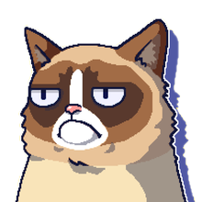
Инструменты разработчика
God bless IDE
Debug
Version Control
CI
Issue tracking
Notes:
В кратце о темах доклада:
Среды разработки
Отладка
Системы контроля версий
Непрерывнaя интеграция на примере TeamCity
Отслеживание задач
Как мы работаем с дизайнами
Документация

Slide 3
God bless IDE
IDE - Интегрированная среда разработки
Notes:
В целом ничего не мешает вам писать код в блокноте, потом запускать компилятор, отдавать туда файл и получать скомпилированную программу, но это жутко не удобно. IDE существует множество, под разные языки и не по одной. Из логотипов с экрана это Xamarin и Android Studio для мобильной разработки, PyCharm для разработки на питоне, WebStorm для JS, Что использовать каждый выбирает сам. Мы в работе используем Visual Studio, это, пожалуй, самая мощная и функциональная IDE для .Net и C#. Современная IDE сильно облегачет жизнь такими вещами как: - кодогенерация, которая избавляет нас от написания кучи рутинного кода
- создание структуры проекта - подсветка и форматирование кода - автодополнение, я, вряд ли, за последние время полностью писал имя метода или переменной, кроме как при объявлении
В любой IDE есть еще очень много разнообразных функций для всех аспектов разработки.

Slide 4
ReSharper
Цена от $239
Статический анализ кода
Расширенный рефакторинг
Генерация кода
Поиск и навигация
Notes:
Отдельно стоит упомянуть про ReSharper. Это плагин для Visual Studio от компании JetBrains. Решарпер сильно облегчает работу и значительно расширяет функционал студии. Но он платный и стоит от $239, но для студентов и преподавателей JetBrains выделяет бесплатные лицензии на свои продукты.
Основные бонусы которые дает решарпер:
Статический анализ кода позволяет выявлять ошибки Runtime’a, например Resharper предупредит о возможно NullReference для объекта
Так же, расширяет возможности рефакторинга доступные в студии, например позволяет преобразовать параметры метода в отдельный класс.
Генерация кода, например, генерирует самые частые кострукции try-catch, foreach.
Поиск позволят быстро перейти к определению метода или класса, или к имплементации интрефейса

Slide 5
Debug
“Если отладка - процесс удаления багов из кода, то получается, что программирование - это процесс помещения их туда.” (с) Просторы интернета
Notes:
Написать код без багов не возможно, чем больше кода тем больше багов. Если раньше(совсем давно) процесс выглядел примерно так:
Пишем код на бумаге
Отдаем операторам, которые переносят его на перфокарты
Загружаем перфокарты в ЭВМ
Получаем ошибку
Идем страдать и искать баги на листах рукописного текст
На самом деле сейчас очень редко когда есть возможность провести отладку на бумаге, в основном этот возможно для операций с простейшими типами данных(int, string и т.д.). Программы(как минимум в Web) сейчас больше оперируют данными и абстракциями нежели числами. А также используется множество сторонних библиотек и систем о происходящем в котором мы ничего не знаем.
Процесс отладки стал на много проще т. К. Появились дебагеры.

Slide 6
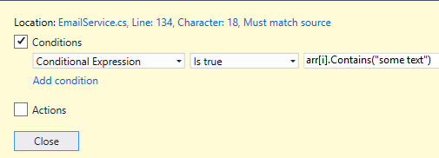
Что умеет дебагер
Брейкпоинты и пошаговое выполнение
Notes:
Функциональност дебагера VS(как и многих других IDE) очень широкая.
Основные возможности:
Брейкпоинты позволяют остановиться в любом месте кода и пошагово его выполнять. Но есть менее очевидные вещи. Например брейкпоинты могут быть с условиями. Условия срабатывания задаются на нативном синтаксисе C#(условие, привести пример, HitCount, и Filter, например чтобы срабатывал только в одном потоке). Так же можно установить брейкпоинт который напишет сообщение в окно OutPut.

Slide 7
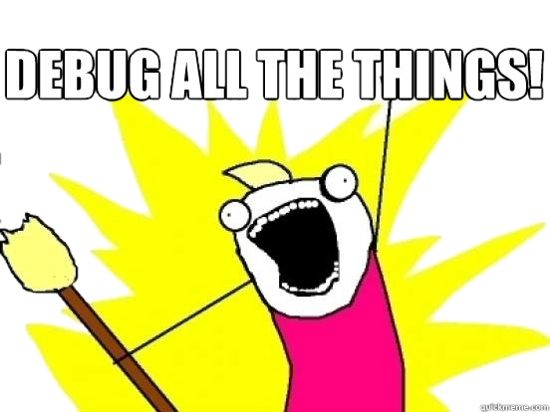
Что умеет дебагер
Брейкпоинты и пошаговое выполнение
Перенести строку выполнения
Установить значение переменной
Стек вызовов
Notes:
Можно перенести строку выполнение.
Так же есть возможность посмотреть значение любой переменной и установить свое. Это помогает не перезапуская проверить несколько вариантов, с разным значением.
Стек вызовов очень полезная вещь, особенно если проект большой. Позволяет не только посмотреть от куда был вызван метод, но и перейти к любому методов нем(написанному вами) и посмотреть какие там установлены значения, чтобы понять откуда на самом деле идет баг. Отдельно стоит упомянуть дебагер Chrome’a. Инструмент больше для фронтэндеров. Он умеет все то же, но на лету и c JS. Для меня основные его фичи это посмотреть запросы и ответы которые уходят и что в них лежит. Особенно актуально при работе с json и api.

Slide 8
Postman
Позволяет удобно отправлять запросы
Notes:
Postman - позиционирует себя как ADE(API Development Enviroment). Я использую далеко не весь его функционал, только малую часть.
Привлек он меня тем что позволяет удобно отправлять запросы к API и смотреть ответ. Выглядит это вот так.

Slide 9
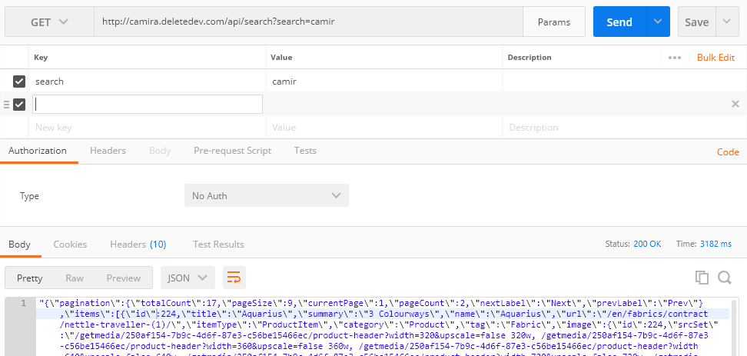
Notes:
Это скрин с основного окна приложения. На верху видно что отправляется Get запрос, адрес куда он отправляется и QueryString. В низу ответ в формате JSON. У меня была установлена старая версия, поэтому выглядит это плохо, но в новой версии они добавили форматирование и JSON выглядит читабельно. Удобство в том что вместо того чтобы писать запросы в хроме, можно их здесь же сохранить, дать им имена, добавить параметры, открыть в разных вкладках(на скрине одна вкладка) и так далее.

Slide 10
Postman
Позволяет удобно отправлять запросы
Создать Mock сервер
Генерировать код
Тестировать и отлаживать API
Notes:
Также он позволяет создать Mock-сервер(позволяет симулировать ответ от сервера), это актуально например для фронтэнда. Когда бэкэнда еще нет, но надо смоделировать получение данных. Также он позволяет генерировать код(отправки запроса), тестировать и даже публиковать.

Slide 11
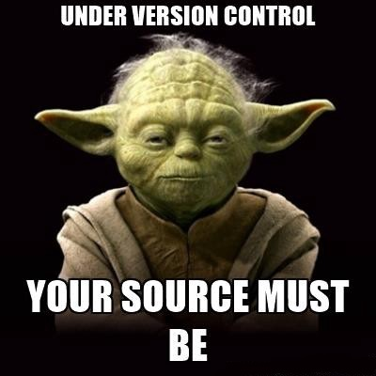
Version Control
Что дают нам Системы Контроля версий?
Позволяют хранить историю проекта
Возможность отделить реализованную часть от разработки
Возможность откатиться к предыдущим версиям
Notes:
Системы контроля версий позволяют удобно хранить проект с историей всех его изменений. Посмотреть что, когда и кем изменялось.
Также дают возможность отделить уже реализованный функционал от того который находится в разработке. Это необходимо, например, когда проект уже зарелизили(он вышел на лайв), но разработка продолжается.
Возможность откатиться к предыдущим изменениям. Например ситуация, сделали изменения, задеплоили, на живом вылез критичный баг(например сайт падает). Надо срочно откатить изменения, чтобы сайт работал.

Slide 12
Version Control
Mercurial
SVN
Git
Notes:
Существую три основных VCS. SVN,Git и Mercurial. Сравнивать сейчас я их не буду, это может породить холивар. Все эти системы вы можете развернуть у себя на локальной машине, на отдельном сервере или использовать сервис для хостинга. Самые массовые и популярные из этих сервисов это GitHub и Bitbucket. GitHub поддерживает все три VCS, при этом он предоставляет полные функционал для OpenSource проектов. BitBucket поддерживает Git и Mercurial. При этом Bitbucket можно использовать бесплатно с некоторыми ограничениями, например возможно не более 5 пользователей. Мы в работе используем Mercurial и Bitbucket.

Slide 13
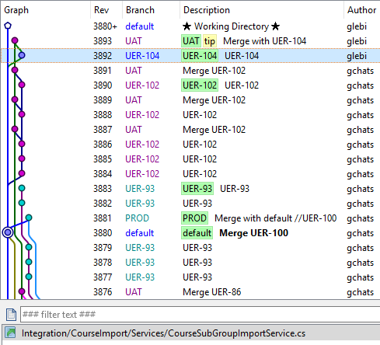
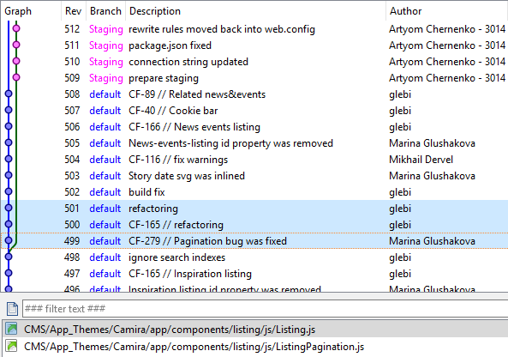
Version Control
Notes:
Теперь несколько слов о том как мы с этим работаем. Вообще клиентов много, делают все примерно одно и тоже, я использую TortoiseHG, собственно с него и скрин. Слева вы можете увидеть граф веток, а в самом низу список файлов которые в этом коммите изменены. Процесс выглядит примерно так. Сначала разработка идет в ветке default,все коммитится в нее, иногда от нее создаются отдельные ветки для задач, если необходимо. Так же на скрине видно момент создания новой ветки Staging(иногда UAT). Эта ветка используется для тестирования. В процессе разработки мы переодичекси мерджим(объединяем) дефолт в стэйджинг, тем самым обновляя версию для тестирования.(клик, клик). Если на предыдущем слайде было начало разработки, то вот так это выглядит когда уже есть живой сайт. Что происходит когда появляется Prod(Live), мы создаем новую ветку для задачи, комитим ее, мерджим в UAT, она тестируется, если все ок, то мерджмим в дефол, а дефолт в Prod.

Slide 14
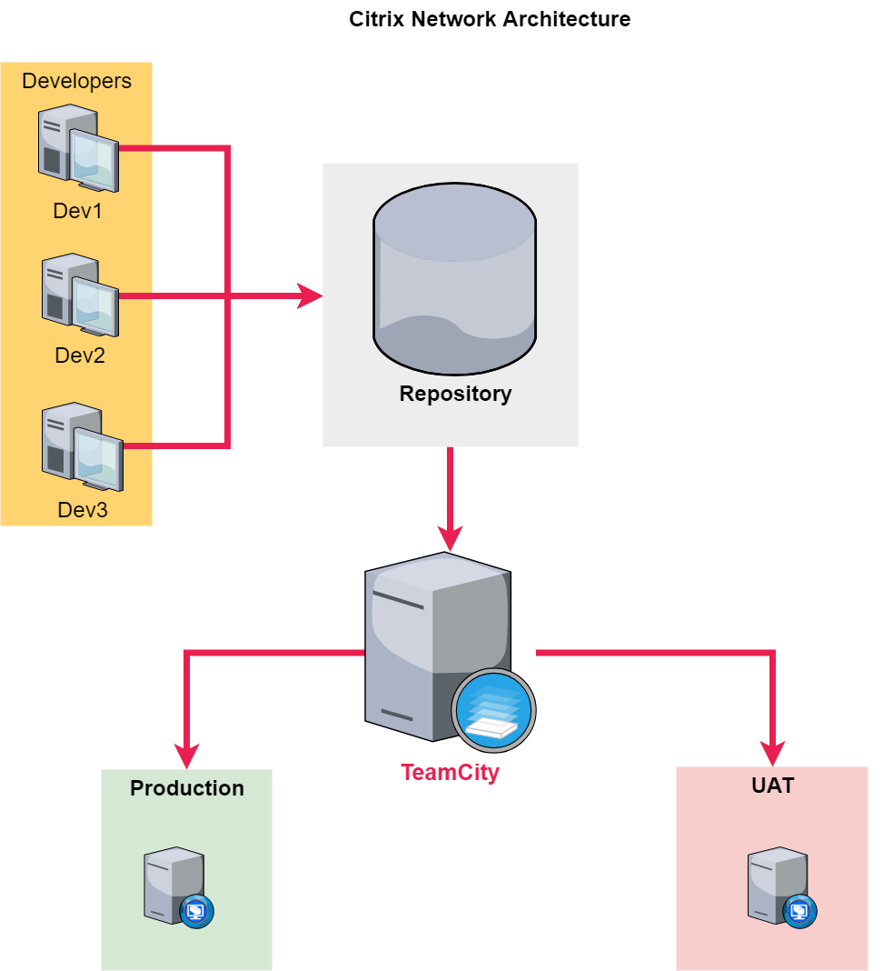
Continuous Integration
Notes:
Если в кратце то CI – это некая программа, которая следит за вашим Source Control, и при появлении там изменений автоматически стягивает их, билдит, гоняет тесты и т.д. Мы для CI используем TeamCity. Вот примерно так это выглядит. Если работать без CI было бы примерно следующим образом(запушили, зашли на сервер, запулили, сбилдили), Описать вариант с CI.

Slide 15
User story/Issue Tracking
Notes:
Далее стоит рассказать как мы узнаем что нам разрабатывать. Для этого мы используем User Story. Это формат описания требований с точки зрения пользователя(например “Я как пользователь...”). Такой формат легче воспринимается нежели ТЗ(ГОСТ 19.201б 34.602 ЕСПД) листов так на 200, его легче разбить на задачи, но есть и свои минусы. Юзер стори менее формализована чем ТЗ, там могут быть неточность, иногда юзер стори могут противоречить друг другу. Для юзер стори мы используем продукт компании Attlasian - Confluence. Далее юзер стори разбиваются на отдельные задачи - тикеты. Тикет содержит уже конкретные задачи(например сделать хэдер, футер и т.д.). Для тикетов мы используем Jira. В джире много возможностей для трэкинга задач. Тикет назначается на человека, лежит в определенном спринте(скрам), туда можно залогировать потраченной время. Писать комментарии т.д. Вообще для этого много разных платформ и инструментов(bugzilla, trello и т.д.).

Slide 16
Спасибо за внимание!
Вопросы?
Глеб Итенберг
E-mail: gleb.itenberg@deleteagency.com
Phone : +79068603461

